Slide 1
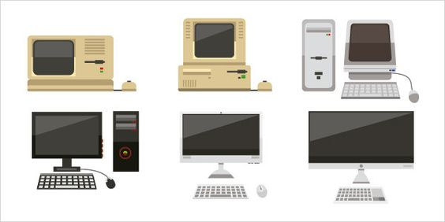
Fundamentos da Informática.
Prof. Diego Rodrigues
Alunos: Karla Ficagna dos Santos Castiel Azambuja

Slide 2
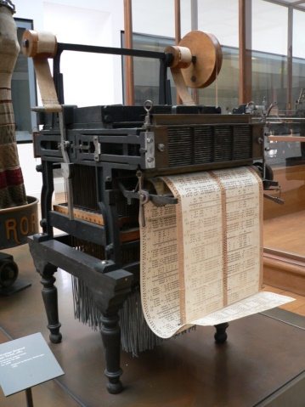
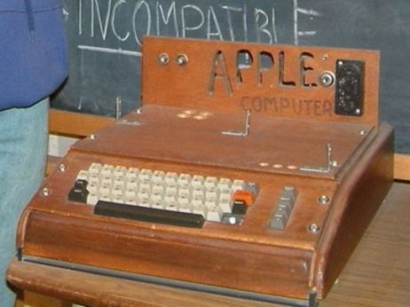
TimeLine dos Computadores/Notebooks
1801
Na França, Joseph Marie Jacquard inventa um tear que usa cartões de madeira perfurados para tecer automaticamente desenhos de tecidos. Os primeiros computadores usavam cartões perfurados semelhantes.
1936
Alan Turing apresenta a noção de uma máquina universal, mais tarde chamada de máquina de Turing. Ela era capaz de computar qualquer coisa que seja computável. O conceito central do computador moderno foi baseado em suas ideias.
1943 – 1944
Dois professores da Universidade da Pensilvânia, John Mauchly e J. Presper Eckert, constroem o Integrador Numérico Eletrônico e a Calculadora (ENIAC). Considerado o avô dos computadores digitais, preenchia uma sala inteira e tinha 18.000 tubos de vácuo.
1974 – 1977
Vários computadores pessoais chegaram ao mercado, incluindo o Scelbi & Mark-8 Altair, o IBM 5100, o TRS-80 da Radio Shack – carinhosamente conhecido como “Trash 80” – e o Commodore PET.
1976
Steve Jobs e Steve Wozniak iniciam a Apple Computers e lançam o Apple I, o primeiro computador com placa de circuito único, segundo a Universidade de Stanford.

Slide 3
TimeLine dos Computadores/Notebooks
1981
O primeiro computador pessoal da IBM, codinome “Acorn”, é apresentado. Ele usa o sistema operacional MS-DOS da Microsoft. Ele tem um chip Intel, dois disquetes e um monitor colorido opcional.
A Sears & Roebuck e a Computerland vendem as máquinas, marcando a primeira vez que um computador está disponível através de distribuidores externos. Também populariza o termo PC.
1986
Compaq traz o Deskpro 386 para o mercado. Sua arquitetura de 32 bits fornece uma velocidade comparável aos mainframes
2006
A Apple apresenta o MacBook Pro, seu primeiro computador móvel de núcleo duplo baseado na Intel, bem como um iMac baseado em Intel.
2016
O primeiro computador quântico reprogramável foi criado. “Até agora, não havia nenhuma plataforma de computação quântica que tivesse a capacidade de programar novos algoritmos em seu sistema.
Eles geralmente são adaptados para atacar um algoritmo em particular”, disse o principal autor do estudo, Shantanu Debnath, físico quântico e engenheiro óptico na Universidade de Maryland, College Park.
Notes:
1981

Slide 4
Características dos Computadores
O computador possui estas características fundamentais:
Velocidade
Confiabilidade
Capacidade de Armazenamento
E podem manipular diversos tipos de informação, incluindo:
números
texto (ex: nomes de pessoas, moradas)
imagens (ex: desenhos, gráficos, fotografias)
vídeos (ex: efeitos especiais nos filmes do Star Wars)
som

Slide 5
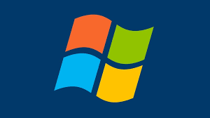
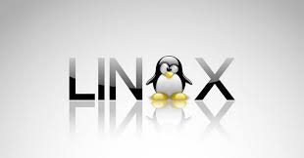
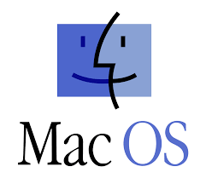
Principais Sistemas Operacionais
Windows
GNU/Linux
MacOS

Slide 6
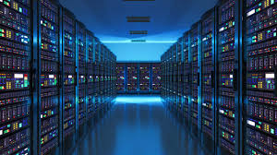
O que são Mainframes
Mainframe é um computador de grande porte dedicado ao processamento de grandes volumes de dados, com alto desempenho, performance, escalabilidade e segurança. Apesar de o título mainframe nos remeter à enorme estrutura centralizada onde eram executados os processamentos dos dados, ao longo dos anos esse servidor vem ocupando cada vez menor espaço físico e agregando maior capacidade computacional.

Slide 7
Principais classificações de softwares
Software de base (ou básico): destinados à operação e programação do computador. Ex: sistemas operacionais.
Software aplicativo: programas que têm alguma função específica e permitem a realização de tarefas por usuários finais. Em resumo, todos que não são sistemas operacionais. Ex: editores (de texto, de objetos 3D, de imagens, de vídeo, de áudio etc), games, aplicativos, SGBD, simuladores, IDE etc.

Slide 8
Diferença entre: programa, linguagem de programação, compilador e linguagem de máquina
Programa é uma lista de instruções que descrevem uma tarefa a ser realizada pelo computador.
Linguagem de programação é um método padronizado para expressar instruções para um computador. É um conjunto de regras sintáticas e semânticas usadas para definir um programa de computador.
Compilador é um programa que traduz um programa escrito (código fonte) em uma determinada linguagem de programação para outra linguagem (linguagem destino).
Linguagem de Máquina é composta pela combinação dos dígitos 1 (um) e 0 (zero) dispostos em blocos de oito unidades. O nome, linguagem de máquina, deve-se ao fato de ser a única capaz de ser “compreendida” diretamente pelos computadores.

Slide 9
Os sistemas numéricos que utilizamos
O sistema de numeração decimal (ou na base 10), que usa dez algarismos é sem duvida o sistema mais utilizado por seres humanos e o sistema binário é o mais frequente no mundo da computação, apenas são utilizados os valores 0 e 1 (pois facilita a representação de tensões), no entanto, existem outros como o sistema de numeração Octal, Hexadecimal, entre outros.

Slide 10
As principais operações matemáticas que usamos nos sistemas binários
Soma é semelhante àquela realizada com números decimais.

Slide 11
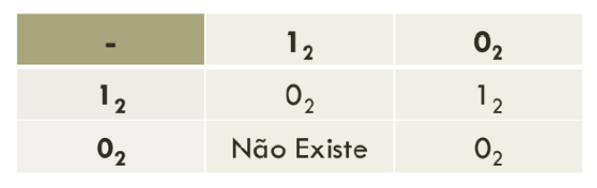
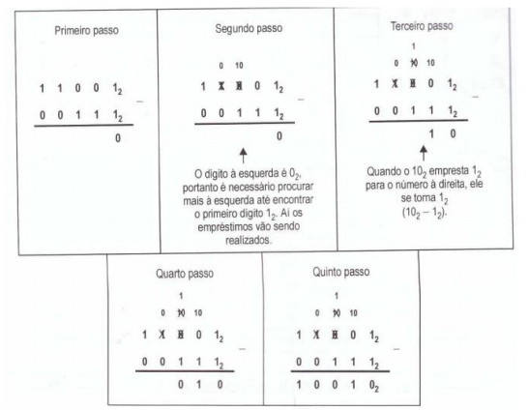
As principais operações matemáticas que usamos nos sistemas binários
Subtração é semelhante àquela realizada com números decimais, mas com algumas características especiais. Para facilitar pode-se utilizar a tabela abaixo.

Slide 12
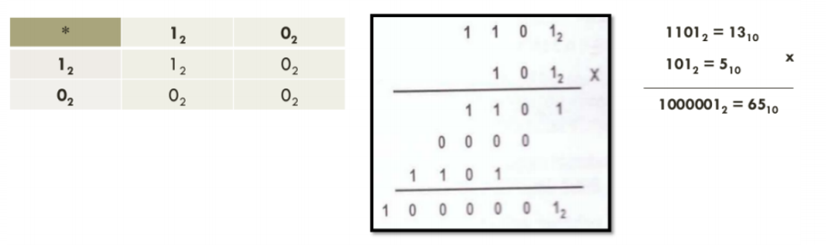
As principais operações matemáticas que usamos nos sistemas binários
Multiplicação é simples e semelhante àquela realizada com números decimais.

Slide 13
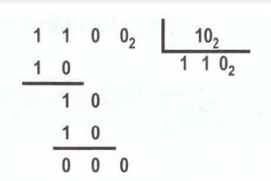
As principais operações matemáticas que usamos nos sistemas binários
Divisão é realizada da mesma forma que o sistema decimal, apenas levando em consideração que as multiplicações e as subtrações devem seguir regras apresentadas para essas operações com números binários.

Slide 14
Local menos previsível que utiliza computadores
Relógio (Smart watch)
Aparelho ortodôntico (invisalign)
Eletrodomésticos (refrigerador, microondas, aspirador de pó)
Tratores e colheitadeiras
Aparelho de surdez

